Slide 1
Prévention des violences dans le sport
Charly Fièvre – Responsable cellule juridique FFVoile
Baptiste Meyer - Dieu : Référent FFVoile prévention des violences
Contact : baptiste.meyer@ffvoile.fr
Tel : 06 46 58 67 33

Slide 2
Plan de prévention FFVoile
3 axes d’intervention
Prévenir les risques
Mise en place contrôle de l’honorabilité
Communiquer / sensibiliser
Former nos éducateurs / dirigeants
Accompagner les victimes présumées
Couverture assurantielle FFVoile
Conventionnement associations spécialisées
Accompagnement psychologique
Sécuriser l’environnement
Cellule de signalement
Mise en place de procédures disciplinaires / mesures conservatoires

Slide 3
Organisation fédérale
2 cellules / 2 finalités différentes
Prévention :
Sensibiliser les acteurs
Prévenir les risques
Former les éducateurs et les encadrants (y compris les arbitres)
Changer les « habitudes »
Recueil des signalements
Accompagner les victimes
Coordination avec le ministère des sports
Sécurisation de l’environnement
Ouverture de procédure disciplinaire si nécessaire

Slide 4
Rôle n°1 du club : Prévention
A mettre en place
Contrôle d’honorabilité
Mise en application de la charte bonne conduite
Sensibilisation des adhérents
Former les éducateurs
Se préparer à accueillir la parole
Bonnes pratiques
S’entourer
Travailler en équipe
Porter un projet de club
Ne pas laisser place à la dérive
Afficher les adresses de signalement (obligatoire)

Slide 5
Se former, S’informer
Site FFVoile prévention des violences : https://www.ffvoile.fr/ffv/web/services/prevention.asp
Des outils
Affiches
Livret de la campagne « ça commence par des mots »
Vademecum du ministère des sports
Les infos utiles pour s’entourer
Des modules de sensibilisation
Ministère des sports
Ligue Normandie de Voile
Des documentaires et de la documentation pour aller plus loin

Slide 6
Ca commence « souvent » par des mots
Les mots ont un sens,
On ne se rend pas « toujours » compte de ce que l’autre ressent
N’acceptons pas de propos déplacés, même pour rire
Changeons les habitudes par une simple intervention
Prenons soin les uns des autres

Slide 7
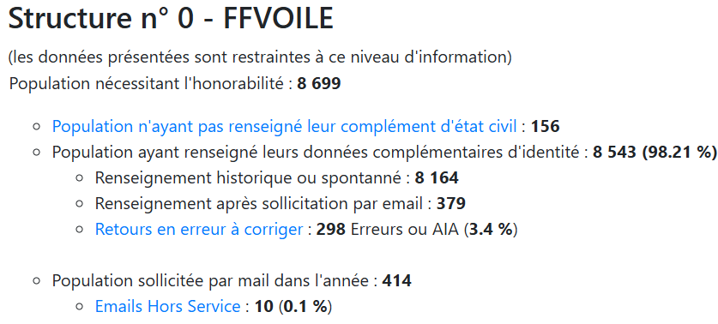
Mise en place du contrôle d’honorabilité :
Votre rôle : S’assurer que l’ensemble des informations d’état civil des personnes soumises au contrôle d’honorabilité soient saisies et reconnues par le Ministère des Sports
Situation au 08/04/2025
Cf : Espace Club

Slide 8
Signalements : Accompagnement FFVoile
Accueil de la parole par la cellule de recueil de signalement et si besoin, une psychologue ;
Couverture assurantielle FFVoile des victimes (prise en charge des frais d’accompagnement psychologique et juridique)
Sécurisation de l’environnement
Mise en place de mesures conservatoires
Ouverture de procédure disciplinaire
Coordination avec le Ministère des Sports
Sollicitation de l’association partenaire « Colosse aux pieds d’argile »
Remarque : La FFVoile n’a pas vocation à démêler les problèmes relationnels interpersonnels

Slide 9
En cas de constat de violence, qui contacter ?
Signal-sports@sports.gouv.fr

